Slide 1
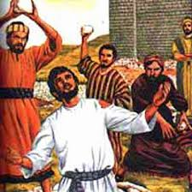
COMO MURIERON LOS PROFETAS

Slide 2
Como murieron los profetas
Introducción
¿Qué es un profeta?
La palabra profeta viene del griego "profetes" que significa "locutor". El que dice lo que la Divinidad le ha inspirado.
En hebreo, se dice "nabi" que significa "el que ha sido llamado" "el que tiene una vocación".
La identidad profética tiene las siguientes características:
El encuentro con Dios,
El anuncio de la Palabra de Dios,
La fidelidad a la Alianza. (Fidelidad a la Ley de Dios).

Slide 3

Además del martirio, una segunda clave para entender el primer desarrollo cristológico se refiere a la muerte de los profetas.
En el primer siglo de la era cristiana existía una colección de obras que se llamaba “La vida de los Profetas” en la que se los describía como obedientes testigos de los requerimientos de la Alianza Divina y como mártires.
En esta obra descubrimos las tradiciones que expresan la fidelidad y muerte de seis de ellos: Isaías (1,1), Jeremías (2,1), Ezequiel (3,1-2), Miqueas (6,1-2), Amos (7,1-3), y Zacarías (21,1).

Slide 4
El apóstol Pablo hablando del testimonio que dieron los siervos de Dios en el pasado dijo: «Pues lo que fue escrito anteriormente fue escrito para nuestra enseñanza, a fin de que por la perseverancia y la exhortación de las Escrituras tengamos esperanza» (Rom.15:4).
Y hablando de las calamidades escritas por las que pasaron los fieles hijos de Dios escribió en (Heb.11:35): «Unos fueron torturados, sin esperar ser rescatados, para obtener una resurrección mejor. 36 Otros recibieron pruebas de burlas y de azotes, además de cadenas y cárcel. 37 Fueron apedreados, aserrados, puestos a prueba, muertos a espada. Anduvieron de un lado para otro cubiertos de pieles de ovejas y de cabras; pobres, angustiados, maltratados.
38 El mundo no era digno de ellos. Andaban errantes por los desiertos, por las montañas, por las cuevas y por las cavernas de la tierra. 39 Y todos éstos, aunque recibieron buen testimonio por la fe, no recibieron el cumplimiento de la promesa, 40 para que no fuesen ellos perfeccionados aparte de nosotros; porque Dios había provisto algo mejor para nosotros.

Slide 5

El apóstol Pablo considerando estas cosas, dice en (Hech. 20:24).
«Sin embargo, no estimo que mi vida sea de ningún valor ni preciosa para mí mismo, con tal que acabe mi carrera y el ministerio que recibí del Señor Jesús, para dar testimonio del evangelio de la gracia de Dios».
Y nosotros, como lo hiso el apóstol, ¿estaremos dispuestos a darlo todo, incluso la misma vida por causa del Evangelio, o por el contrario, con la mas mínima dificultad que se nos presente pensaremos abandonar la fe, por la cual Cristo dio su vida?.

Slide 6
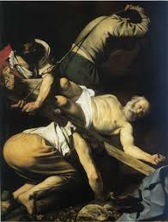
Isaías.
De Isaías simplemente se nos dice que “era de Jerusalén. Murió en tiempos de Manasés aserrado en dos” (1,1).
En otro texto, “El martirio de Isaías”, también encontramos una descripción de la persecución y muerte del profeta. En este se nos dice que "a causa, pues, de estas visiones se irritó Beliar contra Isaías, moró en el corazón de Manasés, y lo aserró con una sierra de madera. Mientras Isaías era aserrado, Bälkira estaba acusándolo y todos los falsos profetas estaban riéndose y regocijándose a causa de Isaías, pues Bälkira y Mekembekus se burlaban de él.

Slide 7
Dijo Bälkira a Isaías: Di, "He mentido en cuanto hablé, pues los caminos de Manasés son buenos y rectos, y los de Bälkira también son buenos, así como los de sus compañeros". Esto le decía cuando empezaba a ser aserrado.
Es decir, lo que le estaban diciendo era que se retractara de lo que había dicho en cuanto a los profetas y dirigentes falsos, (Isaías 9:14-16).
«Jehová, en un mismo día, cortará de Israel cabeza y cola, rama y caña. 15 El anciano y venerable de rostro es la cabeza; el profeta que enseña mentira es la cola. 16 Porque los gobernadores de este pueblo son engañadores y sus gobernados se pierden»
Solo que aquí hay un problema, un cristiano nunca se retracta aunque su vida este en juego, por que siempre dice la verdad.

Slide 8
Mas Isaías estaba absorto en una visión del Señor, con los ojos abiertos pero sin ver a lo que le rodeaban (5,1-7)...
Tomaron y aserraron a Isaías, hijo de Amós, con una sierra de madera, mientras Manasés, (rey de Judá), Bälkira, los falsos profetas, los príncipes y todo el pueblo estaban mirando.
Antes de ser aserrado , Isaías había dicho a los profetas que estaban con él: "Id a la tierra de Tiro y Sidón, pues sólo a mí ha preparado el Señor la copa".
E Isaías no lloró ni gritó mientras lo aserraban, sino que hablaba por su boca el Espíritu Santo, hasta que fue partido en dos (5,11-14).
Para saber la conducta del rey Manases, es importante que lea (2Cro.33:1-10).

Slide 9
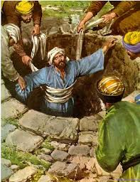
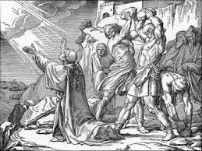
Jeremías.
De Jeremías se nos dice que “era de Anatot, padeció desde azotes hasta ser abandonado en estanques o encerrado entre rejas. y murió en Tafne de Egipto, apedreado por el pueblo” (2,1).
Jer.20: 2. Y golpeó (el sacerdote Pasur) al profeta Jeremías y le puso en el cepo de la puerta superior de Benjamín, al lado de la casa de Jehovah. Lea Jer.38:6,13.

Slide 10
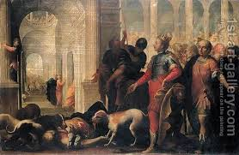
Ezequiel.
De Ezequiel se nos dice que “procede de la tierra de Sarira, del grupo sacerdotal, y murió en el país de los caldeos durante el destierro, después de haber profetizado muchas cosas a los de Judea. Allí mismo lo asesinó el jefe de los israelitas por echarle en cara la veneración de los ídolos” (3,1-2).
Ezequiel obedece la voz de Dios, que le manda reprender a un juez de Israel por el mal ejemplo que da al pueblo, practicando la idolatría y acomodándose a la forma de vida de los babilonios, a cambio de bienestar y riquezas. El juez, irritado por la crítica, le juzga y le condena a muerte.

Slide 11
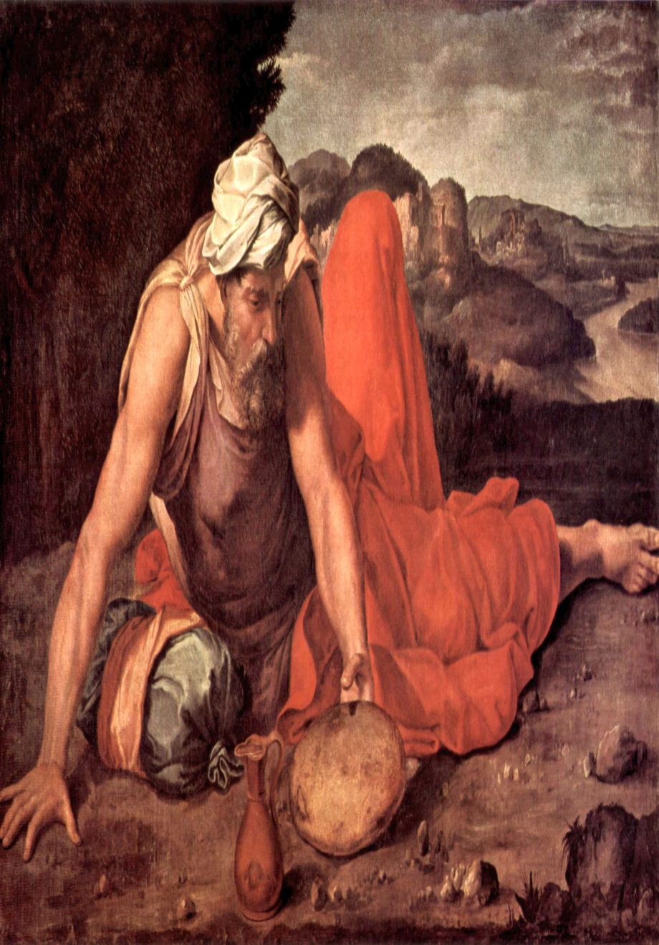
Miqueas.
De Miqueas se nos narra que “era de la tribu de Efraín.
Después de dar mucho que hacer a Acab esposo de Jeqsabel, fue eliminado por su hijo Jorán, que lo despeñó porque le echaba en cara las impiedades de sus antepasados” (6,1-2).

Slide 12
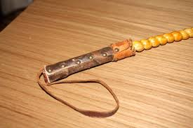
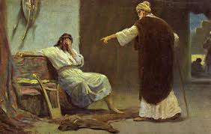
AMOS.
De Amos sabemos que “era de Tecoa. Amasías lo golpeó a menudo; por fin, acabó con él su hijo, golpeándole con un vergajo en la sien.
Todavía con vida llegó a su tierra, y a los pocos días murió y fue enterrado allí mismo” (7,1-3).

Slide 13
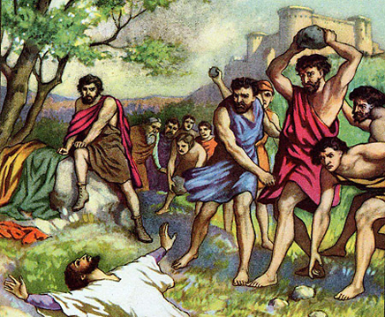
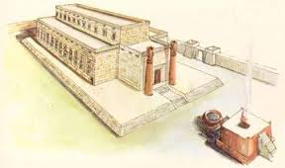
Zacarías.
Finalmente de Zacarías se nos dice que era “de Jerusalén, hijo de Joiada el sacerdote, Zacarías pereció apedreado entre el altar y el santuario. Lea (2Cro.24:20-21;Luc.11:51).
La casa de David derramó su sangre, en medio del santuario, sobre el patio. Los sacerdotes lo cogieron y lo enterraron junto con su padre” (21,1).

Slide 14
Además de las similitudes entre este relato y la pasión de Jesús, también vemos presente en el Nuevo Testamento las tradiciones que tienen que ver con la muerte de los profetas.
Algo de esto vemos en Mat. 23, 29-36; Luc. 11, 47-51; y Hech. 7,52 .
También observemos lo mismo en algunas parábolas: Mac. 8,31; Mat. 16,21; Luc. 9,22; Mac. 9,31; Mat. 17,22; Luc. 9,44; Mac. 10,33-34; Mat. 20,18-19; Luc. 18,31-33; Mac. 9,12; Mat. 17,12; Mac. 10,38; Mat. 20,22; Mac. 10,45; Mat. 20,28; Mat. 26,2; Mac. 14,22-24; Mat. 26,26-28; Luc. 22, 19-20.
El zenit (o sea, el punto culminante) de dichas tradiciones lo encontramos en el relato de Mac. 12, 1-12; Mat. 21, 33-44; Luc. 20, 9-19.

Slide 15
Esto no quiere decir que en el tiempo de Jesús se entendiese que cada profeta muriese como un mártir. De hecho, la mayoría de los profetas en el libro: “La vida de los Profetas” muere pacíficamente.
Sin embargo, también es verdad que hay indicaciones que en el tiempo de Jesús las tradiciones sobre la muerte violenta de algunos de ellos se habían multiplicado. La muerte violenta de los profetas fue un marco referencial para entender e interpretar la muerte de Jesús.
Jesús mismo pudo haber interpretado su muerte en este marco expiatorio: «Porque ni aun el Hijo del Hombre vino para ser servido, sino para servir, y para dar su vida en rescate por muchos» (Mar 10,45).
El mismo sentido tendría las palabras de Jesús en la última cena de acuerdo a Mac 14,22-24, donde habla de su sangre derramada por muchos.

Slide 16

Conclusión
De la misma forma, como murieron algunos de los profetas del A. Testamento, murieron también los apóstoles, lea (Mat.24:9), y la profecía dice que antes de la segunda venida de Cristo, los fieles hijos de Dios serán perseguidos para tratar de minar su fe. (Apoc.12:17).
«Entonces el dragón se enfureció contra la mujer, y se fue para hacer guerra contra los demás descendientes de ella, quienes guardan los mandamientos de Dios y tienen el testimonio de Jesucristo».
Note que así como los profetas murieron por guardar los Mandamientos de Dios, la iglesia que se menciona aquí es la que «guarda LOS Mandamientos de Dios, y tiene el testimonio de Jesús». Lea (Exo.20:3-17; Eze.20:12,20). Por tanto, esta iglesia es la que guardar el sábado, y además, tiene el Espíritu de Profecía (Apoc.19:10).
La pregunta es: ¿Cómo hicieron los profetas para resistir hasta la muerte? Lea (Hech.1:8). Recibieron el Poder del Espiritu Santo.
Que Dios le bendiga es mi oración. Y que ojala, tu y yo, bajo el poder del Espíritu Santo, estemos dispuestos a ser fieles a Dios hasta la muerte. Amen.

